Slide 1
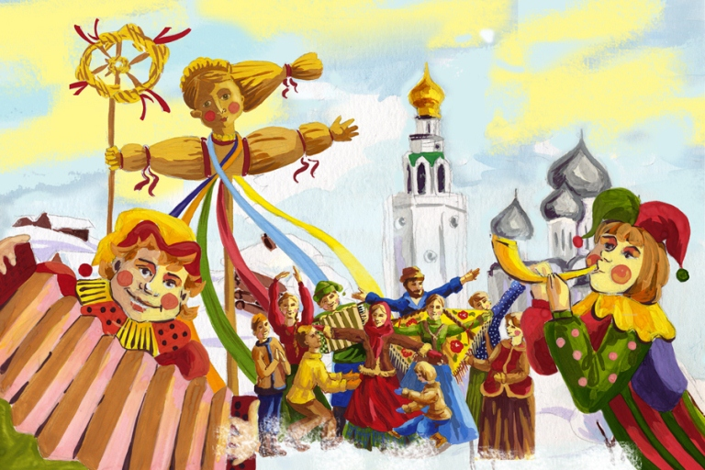

Slide 2
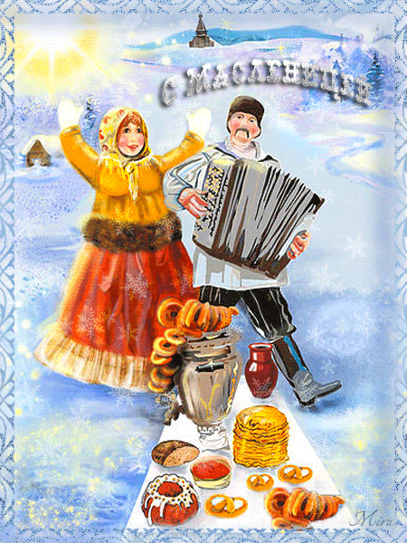
Приказ матушки природы
«Каждый год числа сего, Как гласит указник, Будь то город аль село, Выходи на праздник! Непременно все должны Быть на проводах зимы!»

Slide 3
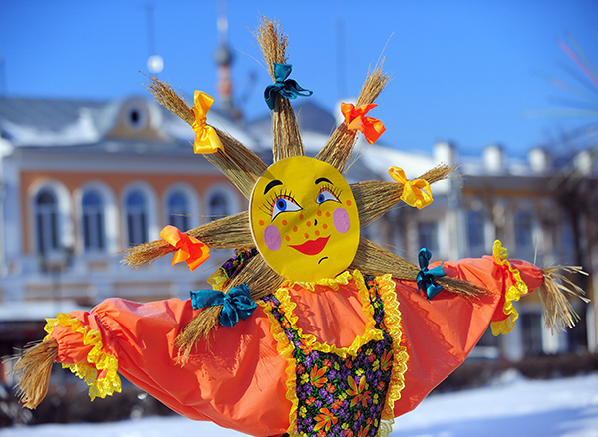
Масленица!

Slide 4
– Не житье, а Масленица. – Масленица – объедуха, деньгам – приберуха. – Боится Маслена горькой редьки, да пареной репки. – Хоть с себя что заложить, а Масленицу проводить. – Была у двора Масленица, да в избу не зашла. – Без блинов не Масленица.

Slide 5
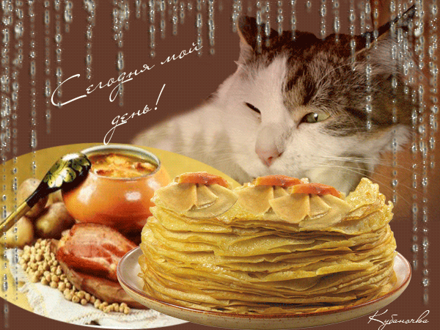
– Не все коту Масленица, будет и Великий пост.

Slide 6
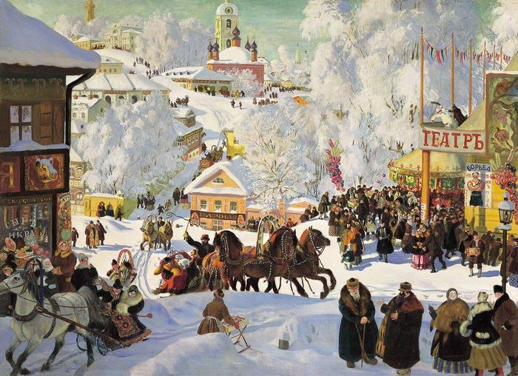
Б.М. Кустодиев «Масленица»

Slide 7
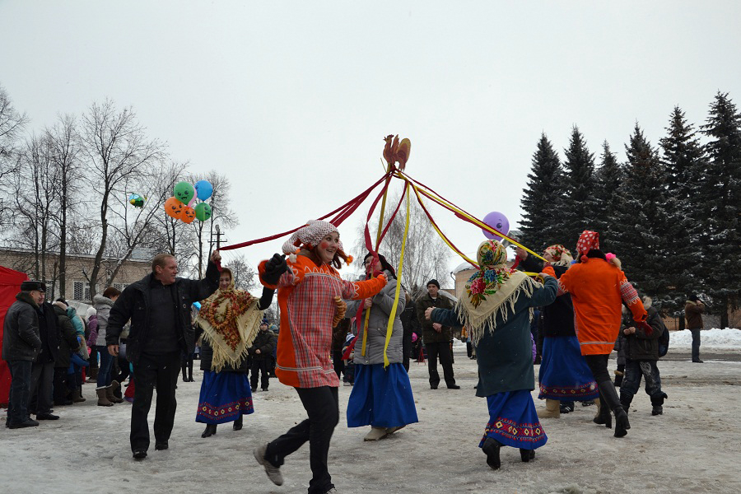

Slide 8
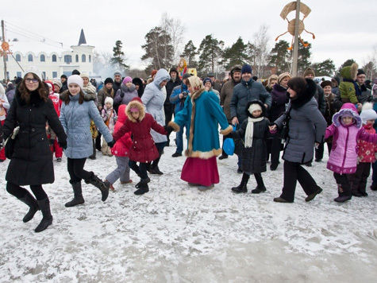

Slide 9
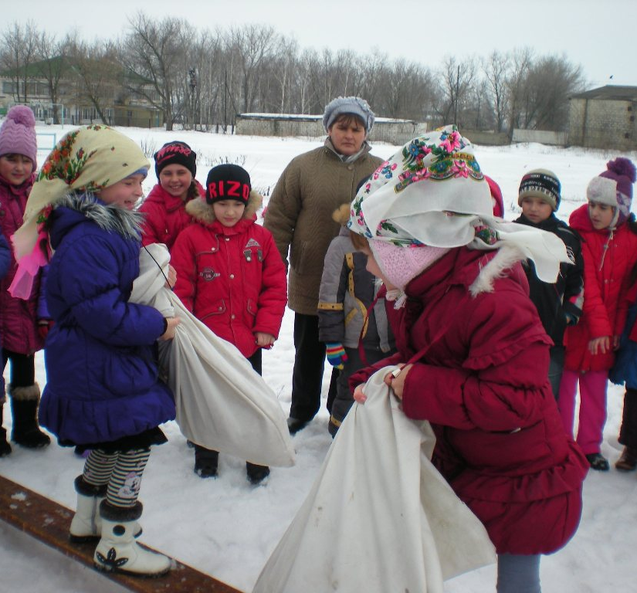
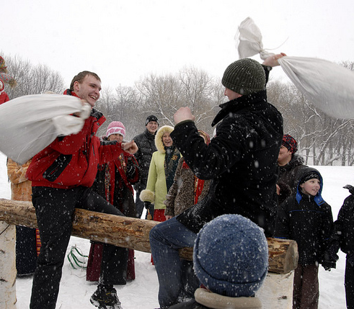

Slide 10
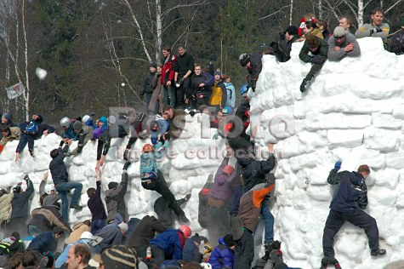

Slide 11
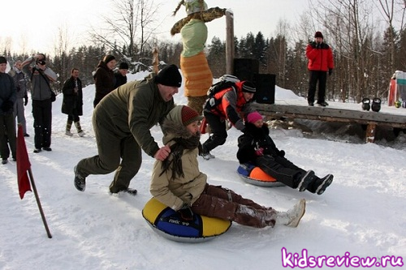

Slide 12
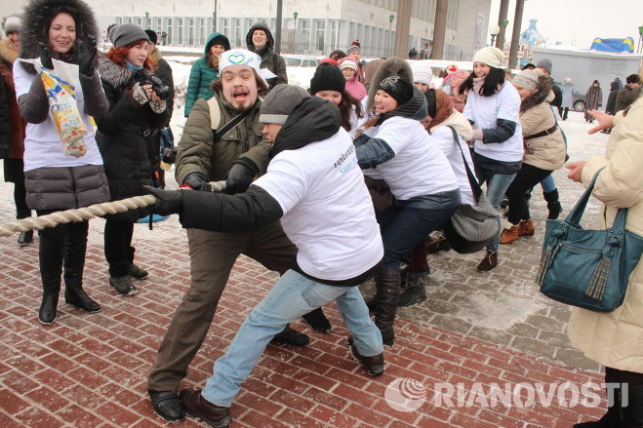

Slide 13
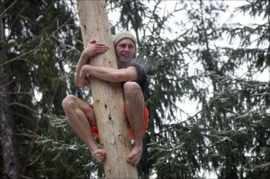
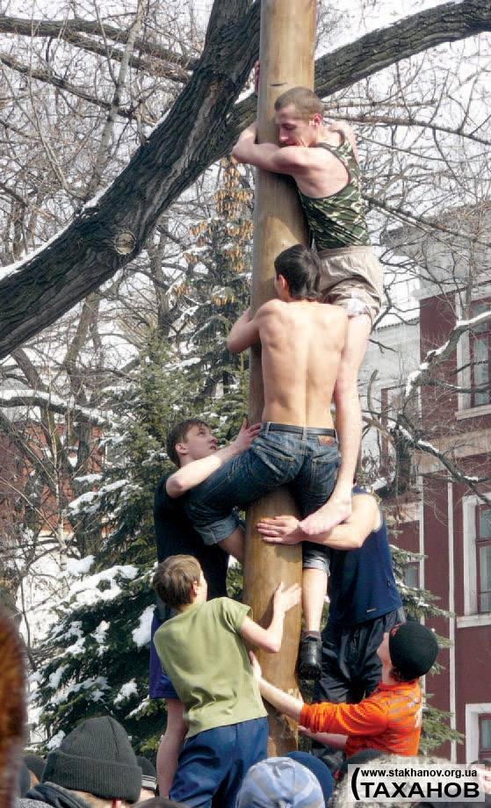
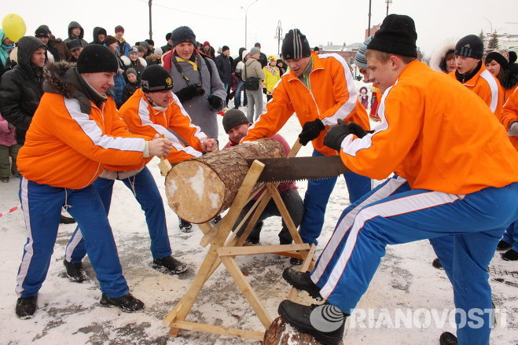

Slide 14
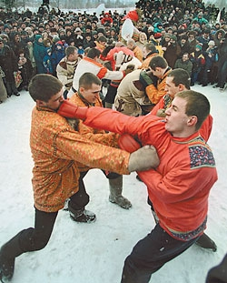

Slide 16
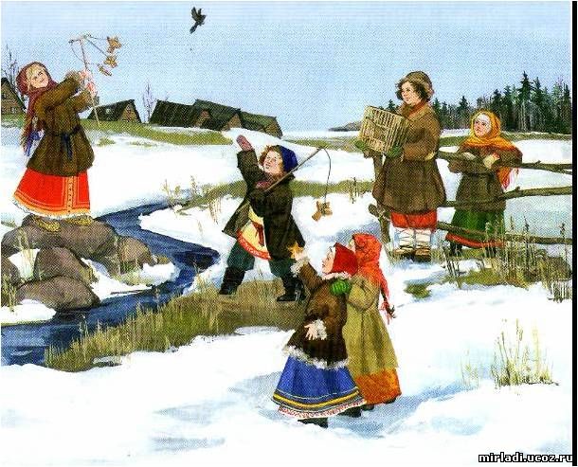

Slide 17
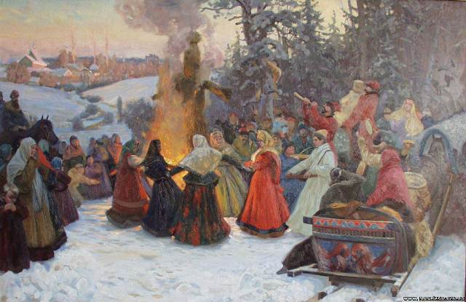

Slide 18
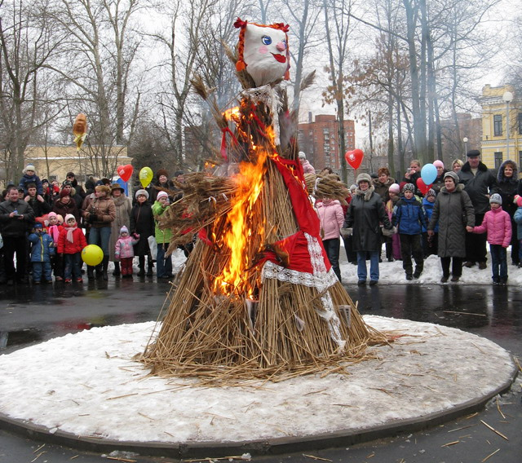

Slide 19
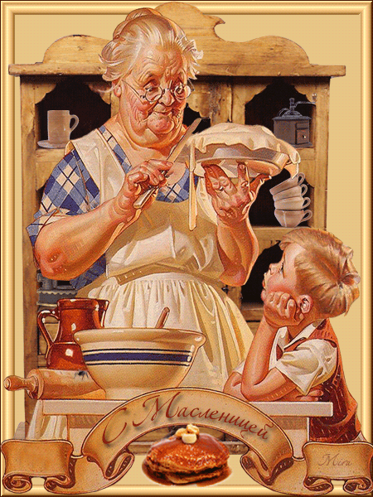

Slide 20
